Slide 1
LIEUX
RESSOURCES
Refus scolaire anxieux
TOURS
95 rue Michelet
Ouverture
Du lundi au vendredi
de 9h30 à 12h
et 14h30 à 18h
CHATEAU RENAULT
AMBOISE
NEUILLE PONT PIERRE

Slide 2
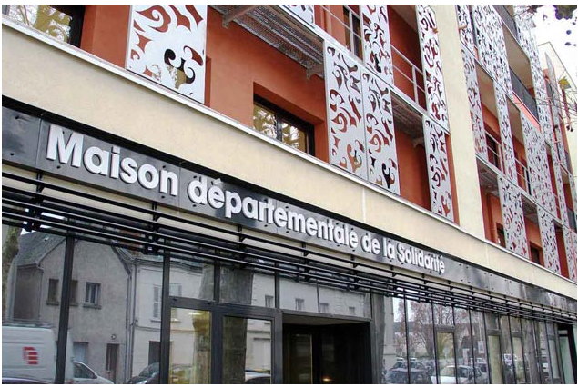
LIEUX
RESSOURCES
Refus scolaire anxieux
CENTRE ORESTE
Service départemental
de Psychologie Clinique de l’ Adolescence
66 boulevard Béranger
TOURS
Tel 02 47 80 92 61
Les Maisons
départementales
de la Solidarité 37
https://www.touraine.fr/

